Slide 1

Proyecto Final data mining
Análisis de Ventas Adventure Works
Metodología: CRISP-DM
Herramientas: Google Colab (Python) y RapidMiner
Elaborado por: William E. Jiménez M.

Slide 2
Comprensión del Negocio
Problema: Falta de claridad sobre productos, clientes y estrategias.
Objetivo: Analizar ventas para tomar decisiones informadas.

Slide 3
Comprensión de los Datos
Se analizaron hojas como Ventas, Clientes, Productos, Fechas, Geografía, Categorías y Subcategorías.
Identificación de valores nulos, tipos de datos y outliers.
Análisis temporal, correlaciones y consistencia estructural.

Slide 4
Preparación de los Datos
Limpieza: eliminación de tildes, duplicados, transformación de fechas.
Unificación: todas las hojas en un solo DataFrame.
Cálculo de nuevas variables: edad, IVA calculado, total de venta.

Slide 5
Análisis de Clientes
Segmentación: por ingreso y gasto.
Clientes con ingreso alto y gasto bajo: oportunidad de retargeting.
Clientes leales: programas de fidelización.

Slide 6
Análisis de Productos
Identificación de productos más vendidos.
Asociación entre artículos: oportunidades de combos y cross-selling.

Slide 7
Modelado: Árbol de Decisión
Clasificación de ventas Alta/Baja.
Precisión del 100% (modelo perfectamente ajustado).
Validación cruzada refuerza resultados.

Slide 8
Evaluación y Comparación
Comparación con Random Forest y Regresión Lineal.
Ambos modelos confirman la calidad del dataset.
Correlación perfecta o casi perfecta en los resultados.

Slide 9
Despliegue y Visualización
Generación de gráficas en base al análisis del comportamiento de compra en función de los ingresos de los clientes de dashboards y gráficos en Power BI.
A partir del análisis de productos comprados en conjunto, se identificaron oportunidades valiosas para la implementación de estrategias de cross-selling y venta en combos

Slide 10
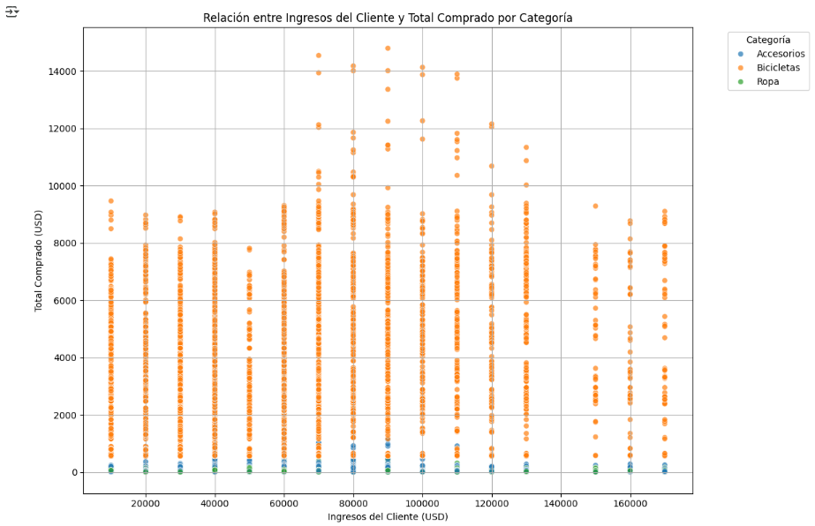
El análisis del comportamiento de compra en función de los ingresos de los clientes

Slide 11
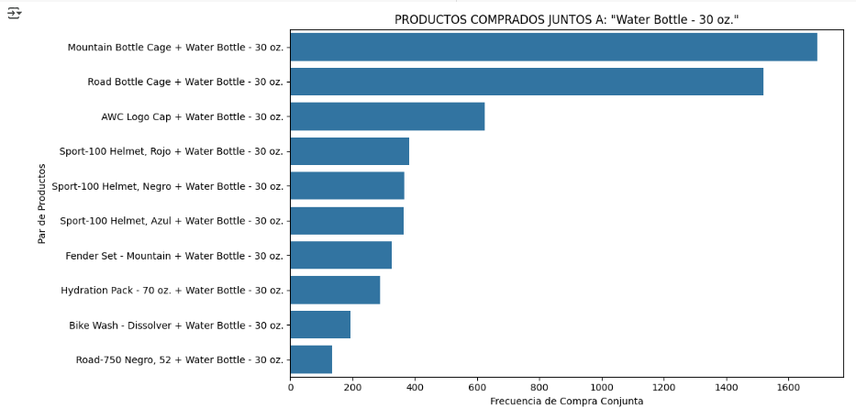
Análisis de productos comprados en conjunto

Slide 12
Estrategias Recomendadas
Retargeting y fidelización.
Recomendaciones automáticas en tienda online.
Bundles promocionales y optimización del mix de productos.

Slide 13
Conclusiones
Se logró convertir datos transaccionales en conocimiento útil y estratégico.
Se identificaron patrones de comportamiento clave en clientes y productos.
Los modelos predictivos construidos son robustos, visuales y precisos.
La metodología CRISP-DM permitió estructurar cada etapa del análisis de forma clara y reproducible.

Slide 14
recomendaciones
Continuar con técnicas de segmentación avanzada (clustering) para optimizar campañas de marketing.
Implementar sistemas de recomendación (cross-selling) en la tienda online.
Monitorear periódicamente los KPIs a través de dashboards interactivos.
Validar modelos en nuevos contextos para mantener su eficacia predictiva.

Slide 15
Transformar datos en decisiones es el verdadero valor de la analítica.
https://github.com/Willyejm/Proyecto_Final_Data_Miningg.git

